Slide 1
Praktisk info
Mikrofoner mutade
Använd ”handen” vid frågor eller ställ den i chatten
PP bilder kommer på hemsidan

Slide 2
Riksstrokes diagnoslathund
Mia von Euler
Registerhållare Riksstroke
Professor i Neurologi, Örebro

Slide 3
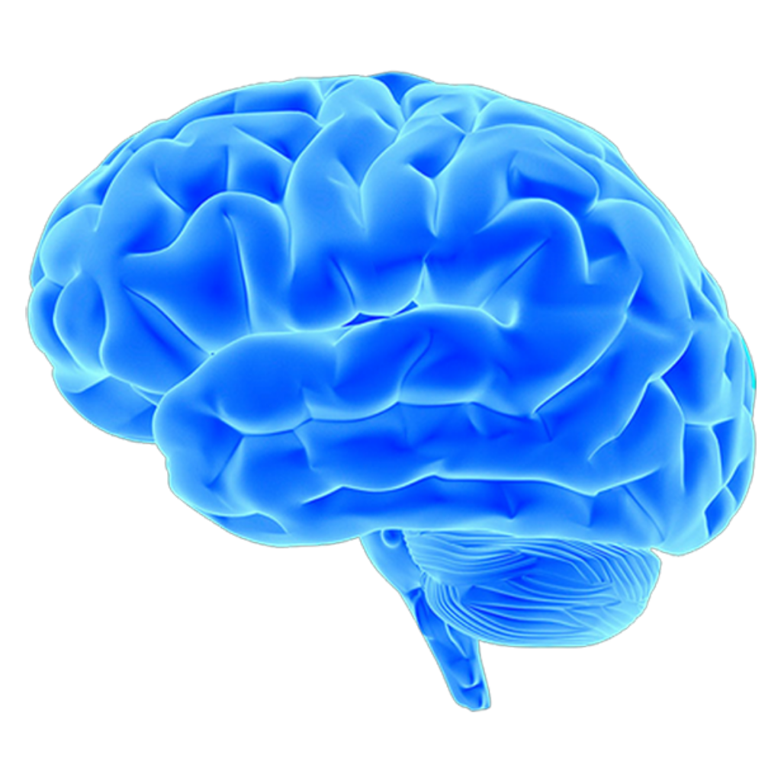
stroke
85%
I64.9
15%
Ischemi
Blödning
15%
20%
30%
30%
5%
67%
33%
Storkärls-sjuka
Småkärl-sjuka
Okänd /multipla orsaker
Kardio-embolisk
Ovanlig
orsak
Intraparenkymal
Subaraknoidal
I61
Storhjärnan
djup/central I61.0 ytlig/lobär I61.1
ospec. I61.2 Hjärnstam I61.3
Lillhjärna I61.4 Intraventrik. I61.5 Multipel I61.6 Ospec. I61.9
I60
Från
a. carotis I60.0
a. cer media I60.1
främre kom. I60.2 bakre kom. I60.3
a. basilaris I60.4
a. vertebralis I60.5
andra IC art I60.6
ospec artär I60.7
Annan SAB I60.8 ospec I60.9
I63.0
I63.3
I63.9
I63.4
I63.8
Om OAK-assoc: D68.3 + Y57.9 + ATC-kod
Notes:
3

Slide 4
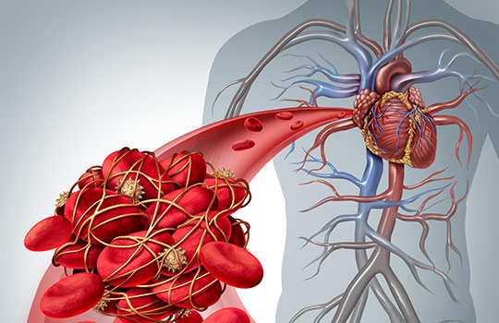
ATC-kod
Waran® B01AA03
Pradaxa® B01AE07
Xarelto® B01AF01
Eliquis® B01AF02
Lixiana® B01AF03
Fragmin® B01AB04
Klexane® B01AB05
Från López-López et al BMJ 2017;359:j5058

Slide 5
TIA
TIA
G45
Plötsliga fokalneurologiska bortfall
Varaktighet upp till 24 timmar
Med eller utan synlig hjärninfarkt vid bilddiagnostik av hjärnan
Från a. vertebralis Från a. carotis
Amaurosis fugax Ospecificerad
G45.0
G45.1
G45.3
G45.9
Notes:
I ICD-11 som fastställts av WHO är definitionen av TIA reviderad: patienter med övergående neurologiska symtom av cerebral ischemi kortare än 24 timmar utan synlig hjärninfarkt vid bilddiagnostik av hjärnan

Slide 6
ÖVRIGA STROKE-RELATERADE DIAGNOSER
Dissektion av cerebrala artärer
Cerebralt aneurysm, ej brustet
Cerebral venös (sinus) trombos
Cerebral arterit/vaskulit
Dissektion i a. carotis
Dissektion i a. vertebralis
I67.0
I67.1
I67.6
I67.7
I72.0
OBS
Om tillstånden lett till TIA eller stroke är huvudiagnos G45 respektive I60–I63
I72.6

Slide 7
OCKLUSION ELLER STENOS SOM EJ LETT TILL STROKE
A verteralis
A basilaris
A carotis
Multipla/bilat cer artärer
I65.0
I65.1
I65.2
I66.4

Slide 8
TIDIGARE STROKE ELLER TIA
Tidigare SAB med sequelae
Tidigare ICH med sequelae
Tidigare cerebral infarkt med sequelae
Tidigare stroke med sequelae
Tidigare stroke utan sequelae
Tidigare TIA
Tyst hjärninfarkt (radiologifynd)
I69.0
I69.1
I69.3
I69.4
Z86.7C
Z86.7A
R90.8

Slide 9
Riksstroke rekommenderar
Använd som bidiagnos för patienter med tidigare stroke eller TIA som återinläggs på sjukhus utan ny stroke-/TIA-händelse, oavsett om inläggningen sker inom 12 månader från det ursprungliga insjuknandet eller ej.
I69/Z86 ska INTE registreras i Riksstroke
I69/Z86

Slide 10
RISKFAKTORER STROKE/TIA
I10.9
Hypertoni, essentiell
Förmaksflimmer/fladder
Diabetes mellitus typ I
typ II
ospec
Hyperlipidemi
Rökning
Alkohol beroende
missbruk i anamnesen
I48.0-9
E10.0-9
E11.0-9
E14.0-9
E78.5
F17.1-2
F10.2
Z81.1

Slide 11
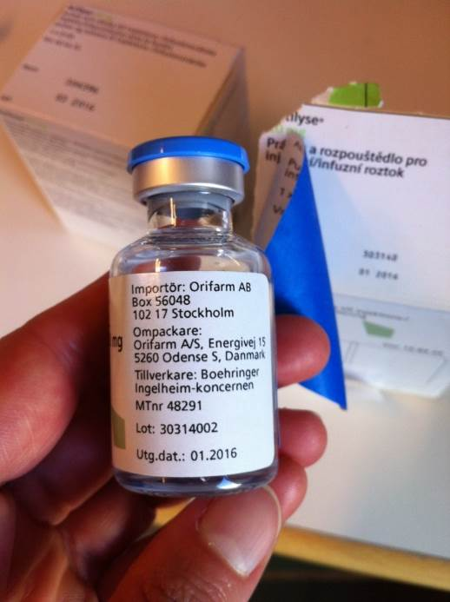
KOMPLIKATIONER
Hjärnblödning efter trombolys
med Actilys (alteplas)
med Metalys (tenecteplas)
Hjärnblödning efter trombektomi
Djup ventrombos
Lungemboli
Trycksår
I63.X + I61.8 + Y57.9 + B01AD02
I63.X + I61.8 + Y57.9 + B01AD11
I63.X + I61.8 + T81.0
I80.1-3
I26.9
L89.9X

Slide 12
INFEKTIONSKOMPLIKATIONER
Pneumoni
Bakteriell
UNS
Infektion UNS som PC behandlas
Urinvägsinfektion UNS
J15.
J18.9
B99.9
N39.0X

Slide 13
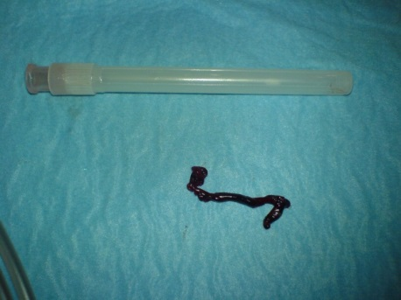
ÅTGÄRDSKODER
Trombolys (alteplas)
Trombolys (tenecteplas)
Trombektomi
PEG
Struktueread uppföljning enligt nationella riklinjer
DT016 + B01AD02
DT016 + B01AD11
AAL15
JDB10
AW001

Slide 14
TRAUMATISKA HJÄRNBLÖDNINGAR (EJ RS)
Traumatisk hjärnblödning
Traumatisk epiduralblödning
Traumatisk subduralblödning
Traumatisk subaraknoidalblödning
Vid S06 används även orsakskod (skadans yttre orsak)
S06.3
S06.4
S06.5
S06.6
Exempel:
W00: Fall i samma plan m snö/is
W19: Fall ospec
W21: slag/träff idrottsredskap

Slide 15
FRÅGOR?
riksstroke@regionvasterbotten.se
Riksstroke registreringsplattform |

Slide 16
Vårens webbinarier
7 mars Förebyggande behandling efter ischemisk stroke och TIA.
Signild Åsberg
4 april Strokerehabilitering ur ett vårdkedjeperspektiv
Anna Bråndal
2 maj Årsrapport 2023
Mia Von Euler

Slide 17
TACK!

